Slide 1
Atari Çipinin Tarihi
Eren Yıldırım 12/D

Slide 2
Atari’nin ilk başarılı konsolu olan Atari 5200 1983’te daha yeni yeni gelişmiş olan MOSFET çipleri sayesinde müşterilerin bütçelerine uyacak kadar ucuz fakat eğlenceli oyunlar açacak kadar güçlü olan bir makineydi. Bunu başarmasına yardım eden bir sûrü faktör olsa da en önemli unsuru zamanına göre güçlü olan 6502 çipi idi. Normalde 40 ucu olan bu çip Atari’nin bazı konsollarına özel fiyatı indirgemek için bu uçların sadece 28’ini kullanmıştır. Bir rivayet der ki bu çipler taşıma sonucunda bir yapım hatası yüzünden kırılmış, Atari ise siparişi Sony ile rekabetleri yüzünden iade almaya zamanları olmadığı için hatalı çiplerle üretime başlamıştır. Bu konsol başarıyı Super Mario Bros oyunu ile bulur.

Slide 3
YALAN!

Slide 4
Metindeki Hatalar:
Bu konsol Atari 2600 idi.
Çipin adı 6507 idi.
Atari’nin Sony ile rekabeti yoktu çünkü Sony o sıralar kamera ve CD üreten bir şirketti.
Öyle bir rivayet yok!
Bu konsol 1977’de çıktı
çip MOSFET değil MOS türündendi
Super Mario Bros Nintendo’ya ait bir oyun ve o oyun 1985’de çıktı
vs.

Slide 5
Neden?

Slide 6
Medyada dezenformasyon
Sosyal medya ve bazen güvenilir haber kaynakları aynı bunun gibi küçük yalanlar kullanarak bir hikayeyi daha sindirilebilir, anlaşılır veya eğlenceli hale getirmeye çalışır. Bu yalanlar küçük yalanlar olarak geçiştirilebilse de daha büyük yalanlama kampanyalarında (Komplo teorileri, Sansür vs.) yine az çok aynı teknikler kullanılır.

Slide 7
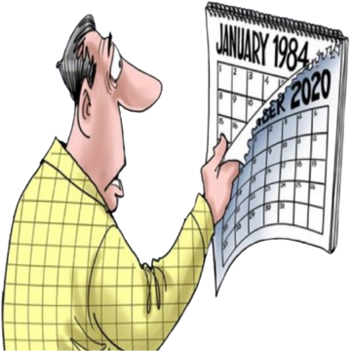
1: Tarih Çarpıtma

Slide 8
Bir olayın olduğu tarih okuyucunun o zamana daha yakın bir zamanda yaşamış olabileceği ve daha iyi tanıyacağı bilgisiyle genelde olduğu zamandan daha yakına, belli bir yalanlamada ilerletileceği zaman ise daha uzağa doğru çarpıtılır. Bu kişide tanıdırlık yada yabancılık hissi uyandırarak metine dair anlık ilgi oluşturur. 1977 size uzak bir tarih gibi geliyor olabilir ama yazar burada 1985’i konu almak istemiştir çünkü genel toplum 1980-1990’ları daha iyi tanır.

Slide 9


2: İçerik Çarpıtma

Slide 10
Yine az öncekiyle aynı nedenle olan olaylar kişinin daha tanıdık olabileceği figürler ve varlıklar hakkında anlatılabilir. Metin örneğinde bu konsola başarısını veren oyun Pong! olsa da bunu kimsenin tanımayacağını bilen yazar bu oyunu daha iyi bilinen Super Mario Bros ile değiştirmiştir.

Slide 11
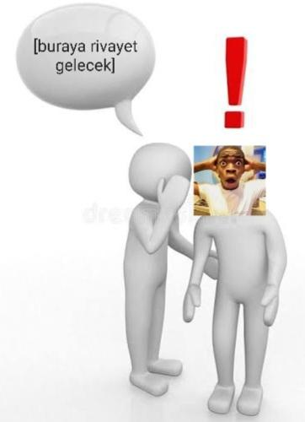
3: Rivayet Uydurma

Slide 12
Okuyucunun gerçeğin yavaş halinden sıkılmasından korkan yazar yazdığı metne olmayan bir bilgi ekleyip bunun bir rivayet olduğunu söyleyebilir. Aynı öbür iki teknik gibi bu kişinin dikkatini çekmek içindir, ve aynı onlar gibi bir yalan olduğu ortaya çıkınca yazarın kendini savunacak bir bahanesi vardır ve bu seferki ise daha geçerli bir yalan olan “E sadece rivayet bu, doğrulayamam ki!” bahanesidir.

Slide 13
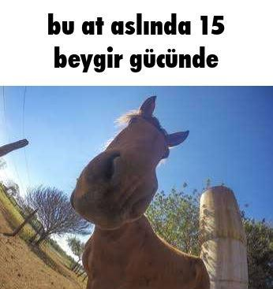
4: Sayı Çarptırma

Slide 14
Daha büyük sayılar kişinin gözüne daha çarpıcı gelir ve okuyucujun dikkatini çekmek isteyen bu yazar reklamcılık tekniklerinden bir sayfa kopararak sayıları daha büyük gösterme çabasına girebilir. Reklamcılıkta bu genelde kendini daha küçük birimler kullanmakla veya model numaralarını binli sayılar koymakla görülür. Buna bir örnek olarak kalan her bataryalı alette birim olarak kilowatt saati veya amper saati kullanan şirketlerin arasında kendi sayıları küçük durmasın diye Miliamper saati kullanmaya başlayan telefon endüstrisidir.

Slide 15
dinlediğiniz için teşekkür ederim 👍👍👍👍

